Slide 1
第十一章 功和机械能
第1节 功

Slide 2
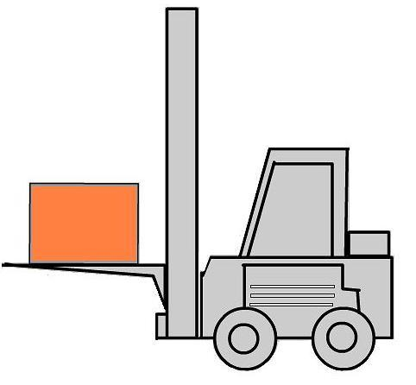
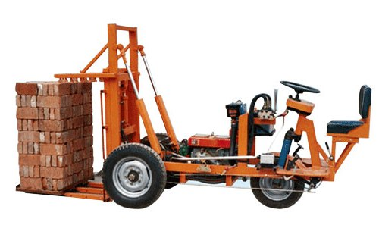
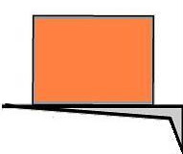
叉车举高货物
s
F
生活中的功有“贡献”、“成效”、“功劳”等丰富的意思，物理学中的功主要是吸收了“贡献”的意思。如果某个力对物体的移动做出了贡献，取得了成效，说这个力对物体作了功。

Slide 3
力学中功的含义
物理学中力的功是指:
一个力作用在物体上,使这个物体
在力的方向上移动了一段距离,就说
这个力对物体做了功．
s
F
人的拉力对物体做了功．也可以说人对
物体做了功．或者说克服重力做了功．

Slide 4
做功的两个必要因素是
1.作用在物体上的力 F
必要因素
2.物体在这个力的方向上移动了的距离 s
必须需要，缺一不可

Slide 5
小孩的拉力Ｆ拉小车移动了一段距离s，小孩对小车做功了吗？
Ｆ
s

Slide 6
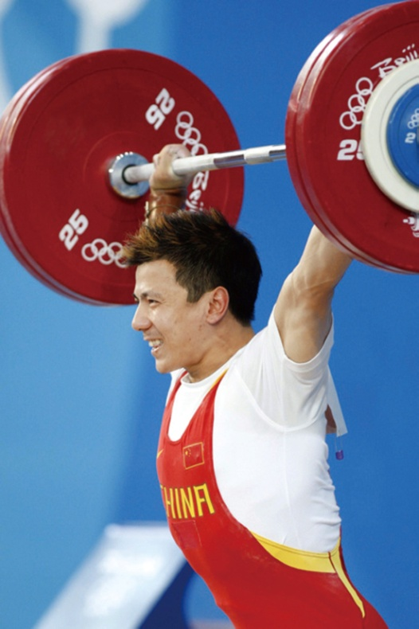
人举着杠铃坚持一会儿，举力做功吗？
F≠0
没有做功（劳而无功）
s＝0

Slide 7
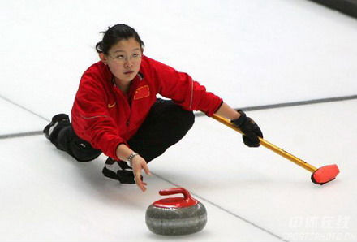
冰壶在平滑的冰面上滑行，有力做功吗？
F = 0
没有做功（不劳无功）
s ≠ 0
Notes:
资*源%库 ziyuanku.com

Slide 8
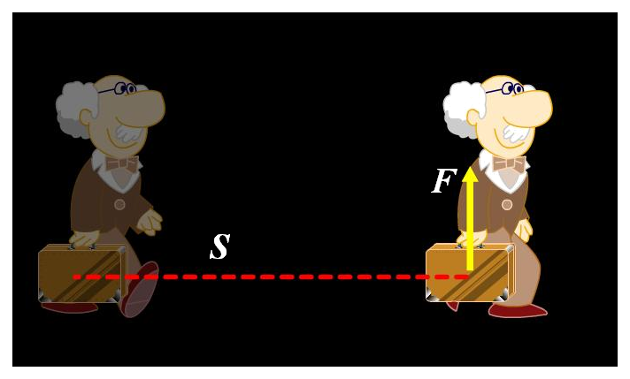

提箱子在水平路上走，拉力F做功了吗？
分 析
F≠ 0
s≠ 0
没有做功（劳而无功）
力的方向与运动方向垂直

Slide 9

搬着物体上楼梯时，人对物体有没有做功？为什么？
Ｆ
Ｆ
S
Ｆ
S
S

Slide 10

不做功的情况
（1）物体受到力，但没有在此力方向上移动距离，即通过的距离为零。（s=0）
（2）物体没有受到力，但由于惯性通过了一段距离，也就是没有力做功。（F=0）
（3）物体受力方向和物体运动的方向垂直。（F与s的方向垂直）

Slide 11
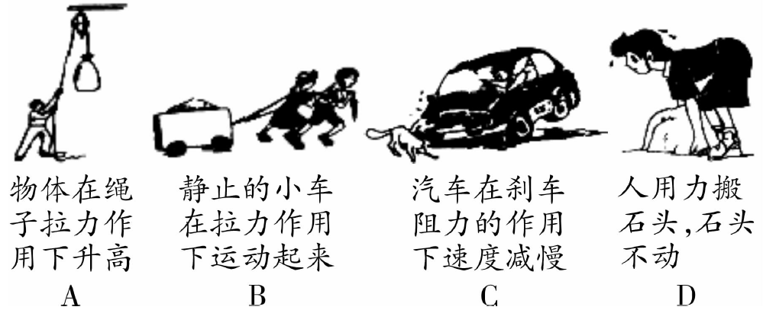
1.下列情况下，有力对物体做功的是( )
A.用力推车，车不动
B.一只苹果从树上落下来
C.举重运动员举着杠铃沿水平方向走了1 m
D.小车在光滑的水平面上匀速运动
B
2.在下列几个实例中，力对物体没有做功的是（ ）
D

Slide 12

3、下列情况中，人有没有对皮箱做功：
（1）人用力提地上的皮箱，但没有提起
（2）人再一次用力把箱子提起
没有
有
（3）人用力提着皮箱在原地不动
（4）人提着箱子在水平路面上走了50米
（5）人提着箱子站在水平匀速行使的汽车上
（6）人提着皮箱在电梯中上升
没有
没有
没有
有

Slide 13
功的计算
1.功等于力和物体在力的方向上通过的距离的乘积。
公 式
功＝力×距离
W = Fs
注意：当力和物体在力的方向上通过的距离相反时，我们说物体克服这个力做功。

Slide 14
2．功的单位和物理意义
单位：焦耳
W = Fs
焦耳（J）
牛（N）
米 （m）
即：1 J＝1 N · m
物理意义：1 N的力使物体在力的方向上，通过1 m的距离时所做的功为1 J。

Slide 15
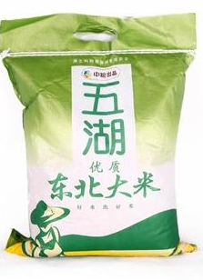
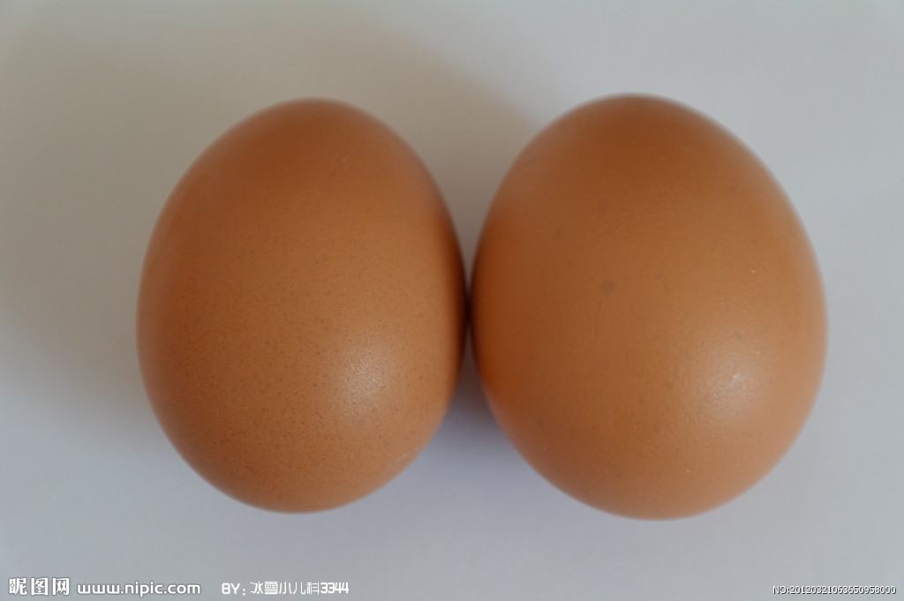
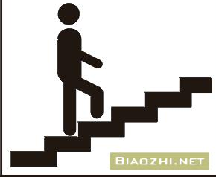
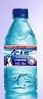
将一袋10kg的大米从地面扛到肩上，做功约150J
将两个鸡蛋举高1m，做功约1J
将一瓶500mL的矿泉水从地上拿起，做功约10J
体重为600N的某学生从一楼走到二楼，做功约1800J

Slide 16
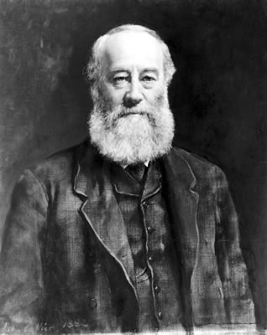
伟大的物理学家—焦耳
焦耳是一位主要靠自学成才的科学
家，他对物理学做出重要贡献的过程不
是一帆风顺的。1843年8月，在考尔克
的一次学术报告会中提出热量与机械功
之间存在着恒定的比例关系，并测得热
功当量的值。这一结论遭到当时许多物
理学家的反对。
为了证明这个发现是成功的，焦耳以极大的毅力，采用不同的方法，长时间地反复进行实验。直到1850年，焦耳的科学结论终于获得了科学界的公认。从1849到1878年，焦耳反复作了四百多次实验，结果都相差不远。

Slide 17
注意：运用功的公式必须注意的几个问题
1、公式中的F与S必须在同一直线上；
2、公式中F的单位必须是（N）S的单位必须是（m），那么功的单位才是（J）；
3、F、S必须具有同时性：
即S必须是F一直参与下物体在力的方向上移动的距离。
4、 F、S必须具有同一性：
即F、S是指同一物体受到的力和在力的方向上运动的距离。

Slide 18
1、一台拖拉机耕地时，牵引力是10³牛，前进了1000分米，此拖拉机牵引力做了多少功？重力做了多少功？
解：S=1000dm=100m
Ｗ＝Ｆ×Ｓ＝10³ N×100 m
＝10⁵ J
重力做功为零。

Slide 19
2、一颗重为2N的苹果从2米高的树上掉下来，重力做了多少功？
解：Ｗ＝FS=Gh＝2N×2m
＝4J

Slide 20
3.某足球运动员在水平方向用25 N的力，将10 N的球沿水平地面踢出，踢出后球在地面上滚了30 m才停下来。在球滚动过程中，脚对球所做的功为（ ）。
A．750 J B．300 J
C．450 J D．0J
D

Slide 21
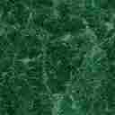

4、如图，重为10N的物体沿着长为2m，高为1m的光滑斜面自顶端滑下，求重力做功。
h
F=G
解：W=FS=Gh=10N×1m=10J
答：重力做功为10J

Slide 22
5、小明提着重100N的水桶，在水平地面上前进了10m，再走上高为3m，楼梯长为6m的石阶， 他克服水桶重力做了多少功？
解：因为F＝G＝100N，s＝h＝3m
由W＝Fs＝Gh＝100N×3m＝300J
答：小明克服水桶重力做功300J。

Slide 23

6.如图所示，已知m1>m2>m3，在同样大小的力F的作用下，三个物体都沿着力的方向移动了距离s，且m1匀速移动、m2减速移动、m3加速移动，则外力F所做的功
A．甲情况下F做功最多
B．乙情况下F做功最多
C．丙情况下F做功最多
D．三种情况下，F做功相同
D

